Slide 1
AUTOENCODERS

Slide 2
TABLE OF CONTENTS
01
02
03
04
Autoencoder
Denoiser
VAE
CONCLUSION

Slide 3
01
Autoencoder

Slide 4
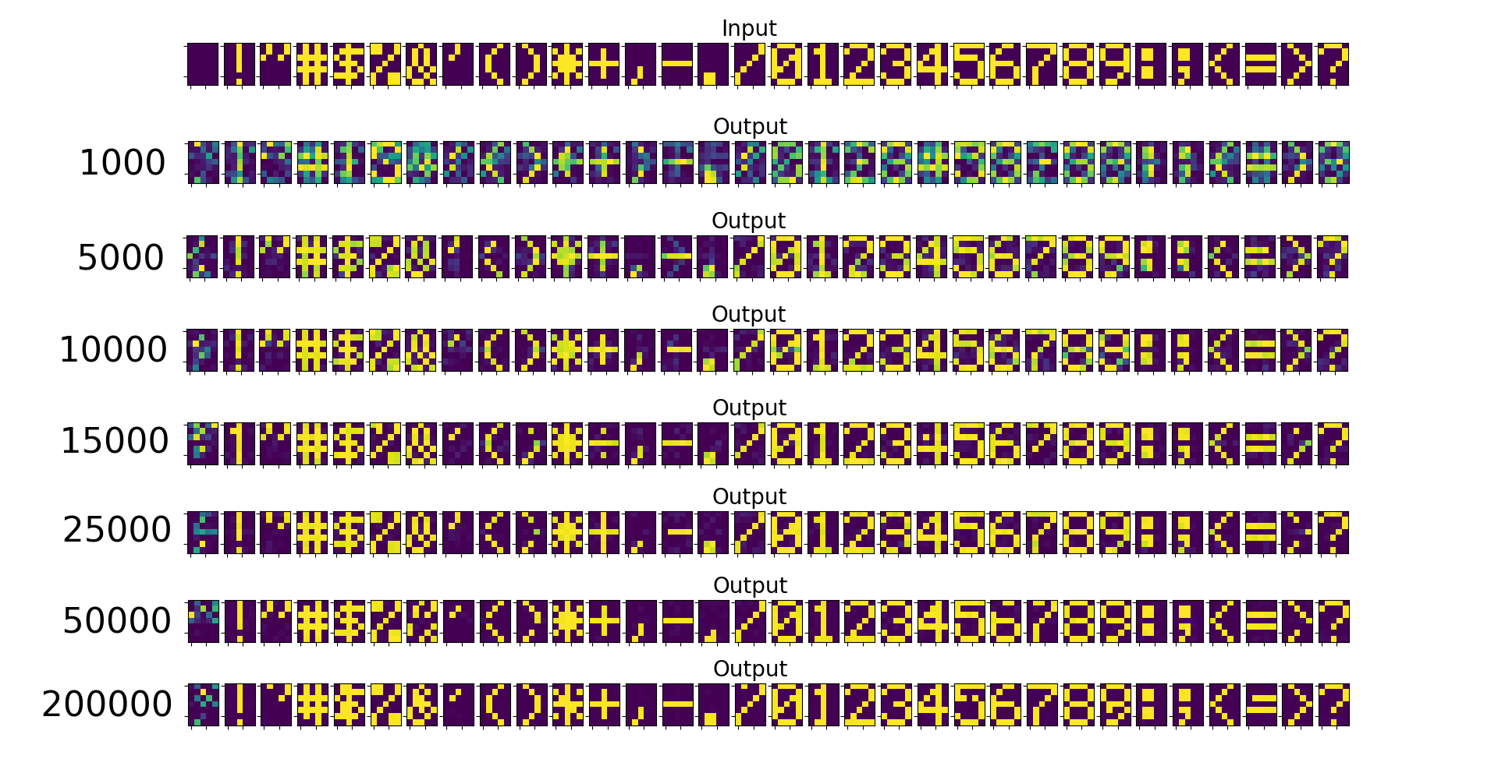
Variando la Cantidad de Epochs

Slide 5
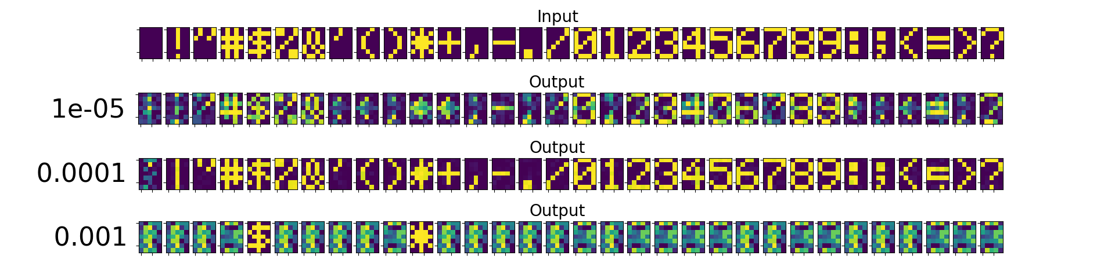
Variando el Learning Level

Slide 6
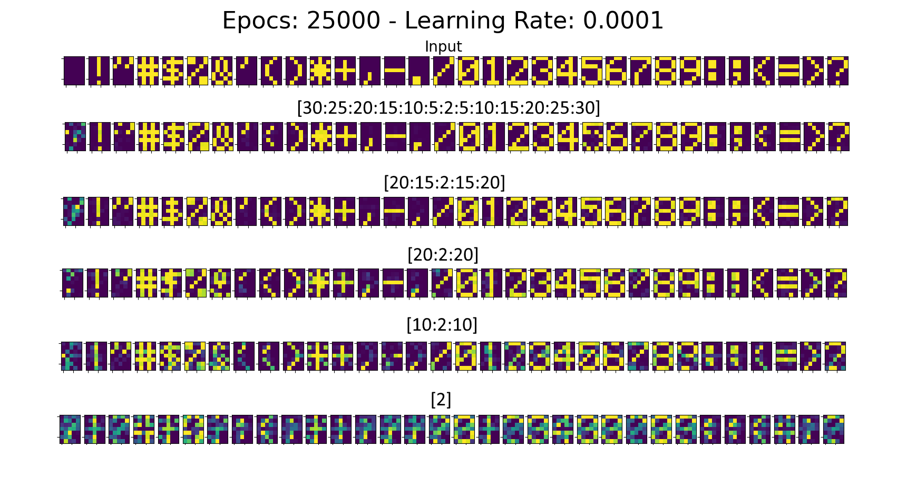
Variando la Estructura

Slide 7
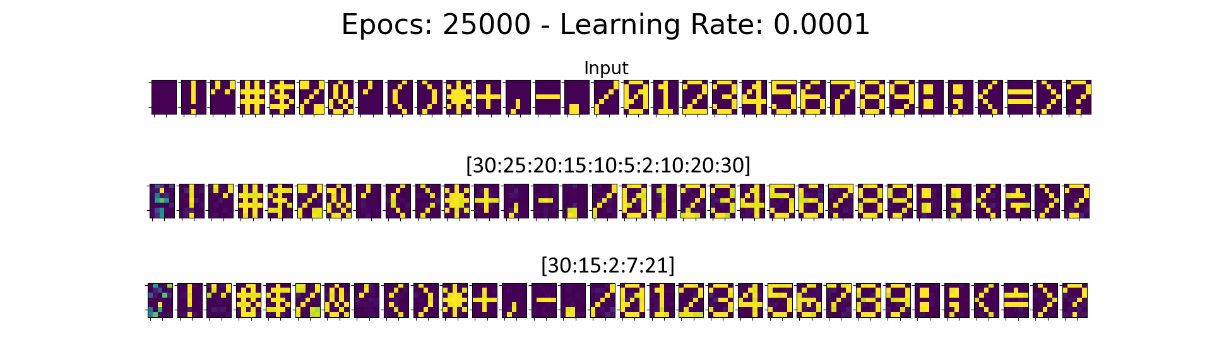
Con Estructuras Asimétricas

Slide 8
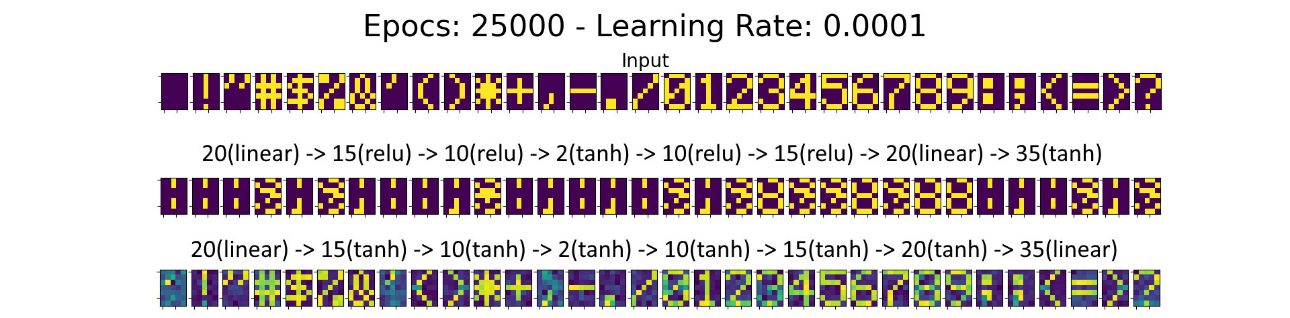
Variando las Funciones de Activación

Slide 9
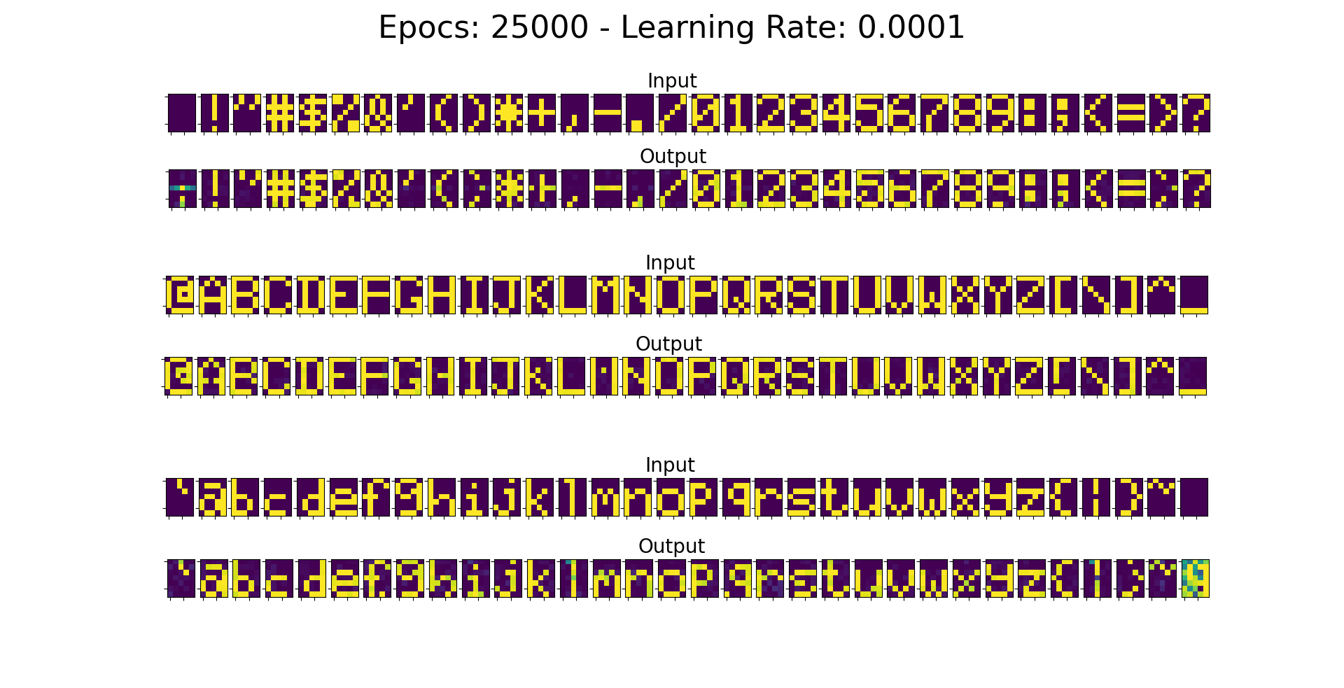
Con las Distintas Fonts

Slide 10
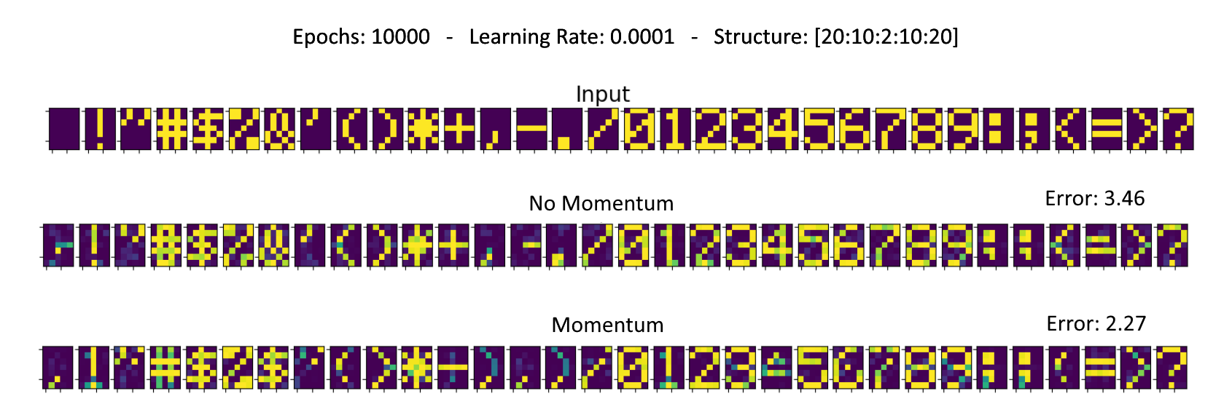
Momentum

Slide 11
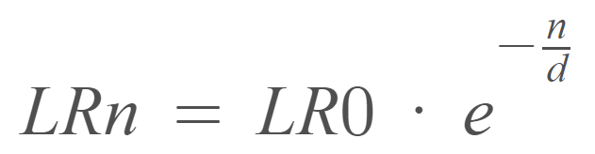
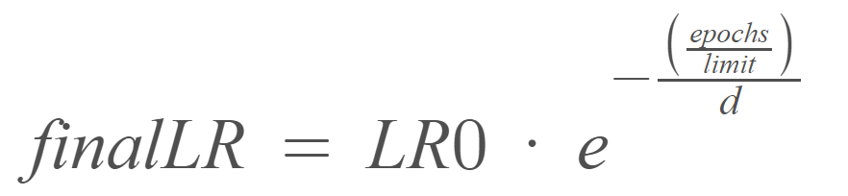
Learning Rate Adaptativo
LR0: learning rate inicial
Final LR: learning rate final
Epochs : cantidad de epochs totales
Epochs/limit : en qué epoch alcanzar el LR final
d: incognita

Slide 12
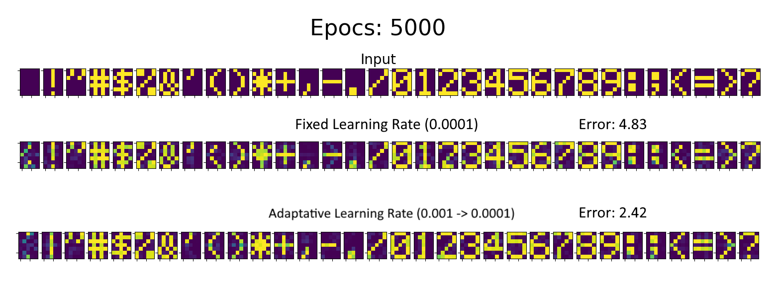
Learning Rate Adaptativo

Slide 13
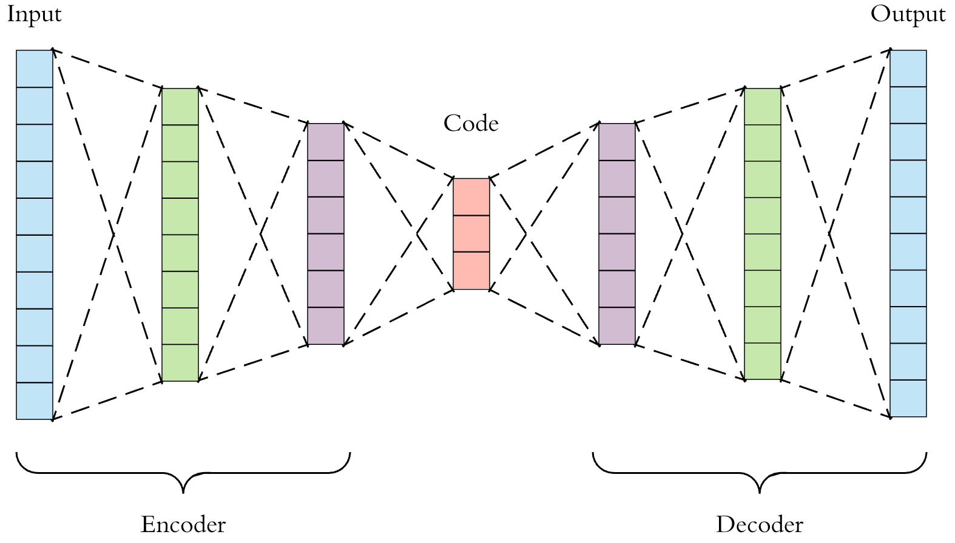

Greedy Layer-Wise
Se entrenan las capas de color juntas
Se busca minimizar la pérdida de información de dimensión a dimensión
Sin embargo, no significa que los resultados para transformar a 2 dimensiones sean mejores<

Slide 14
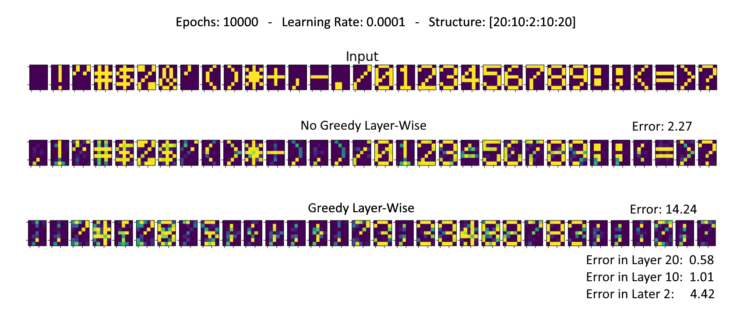
Greedy Layer-Wise

Slide 15
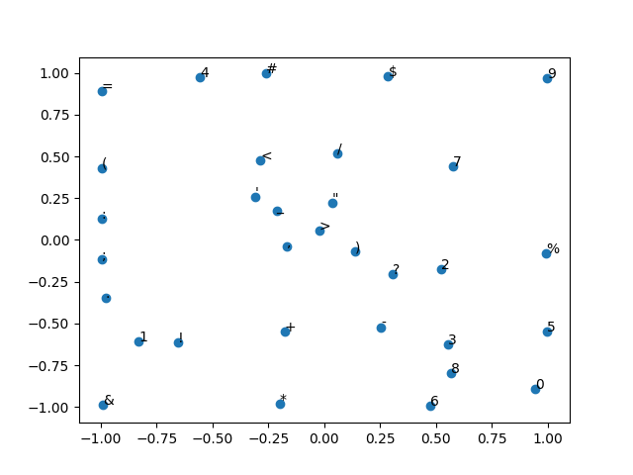
El Espacio Latente
*Gráfico realizado con 200000 epochs y learning level 0.0001

Slide 16
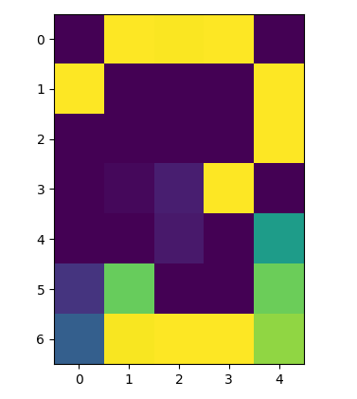
Un Nuevo Símbolo
[0.5 ; -0.5 ]

Slide 17
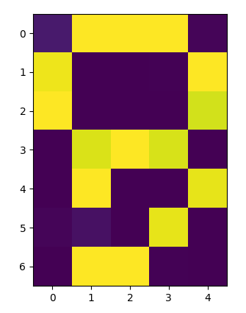
Un Nuevo Símbolo
[0.75 ; 0.75]

Slide 18
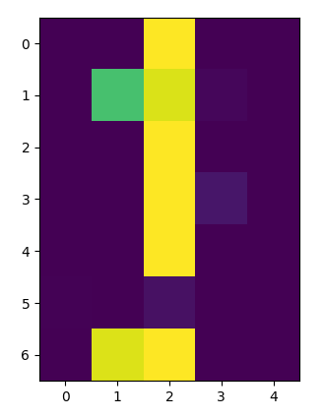
Un Nuevo Símbolo
[-0.75 ; -0.65 ]

Slide 19
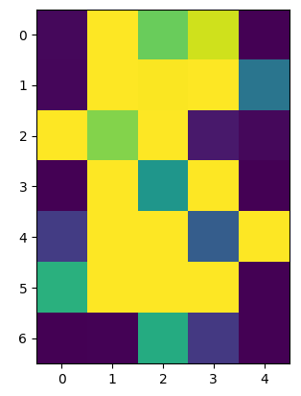
Un Nuevo Símbolo
[0 ; 1]

Slide 20
02
Denoiser

Slide 21
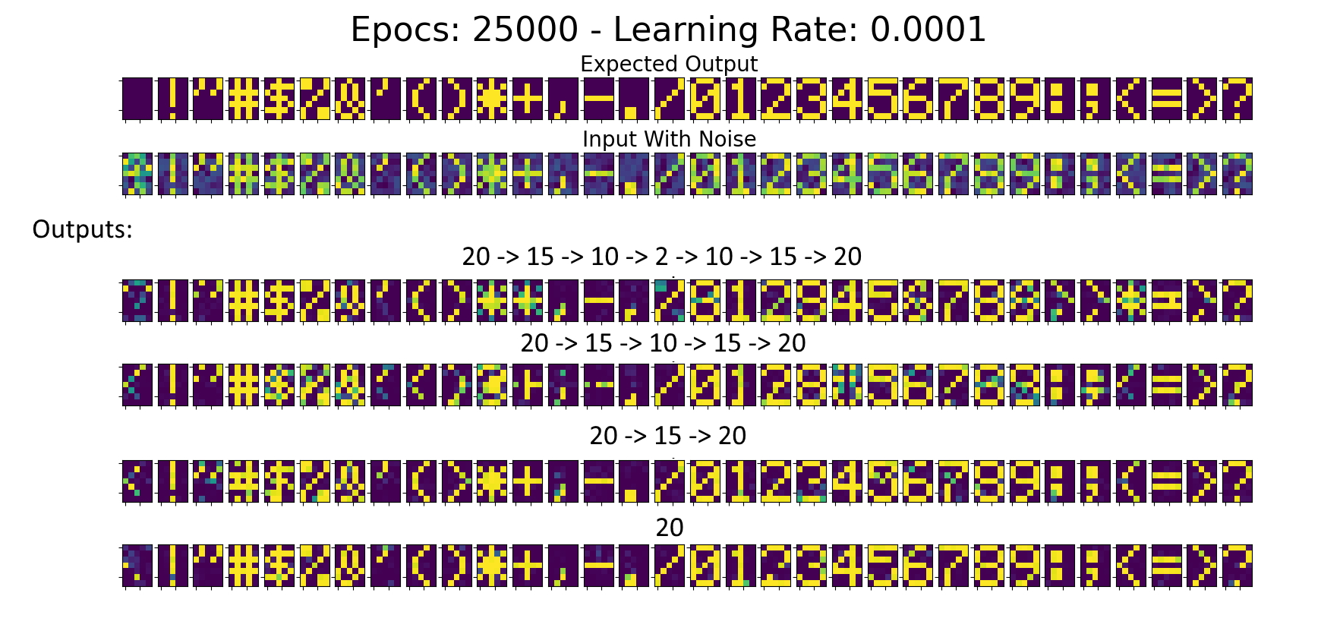
Variando la Estructura

Slide 22
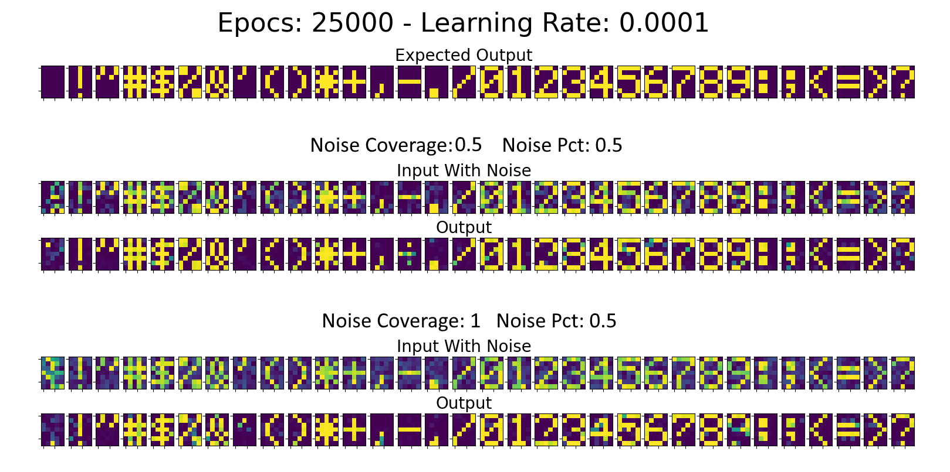
Variando el Ruido

Slide 23
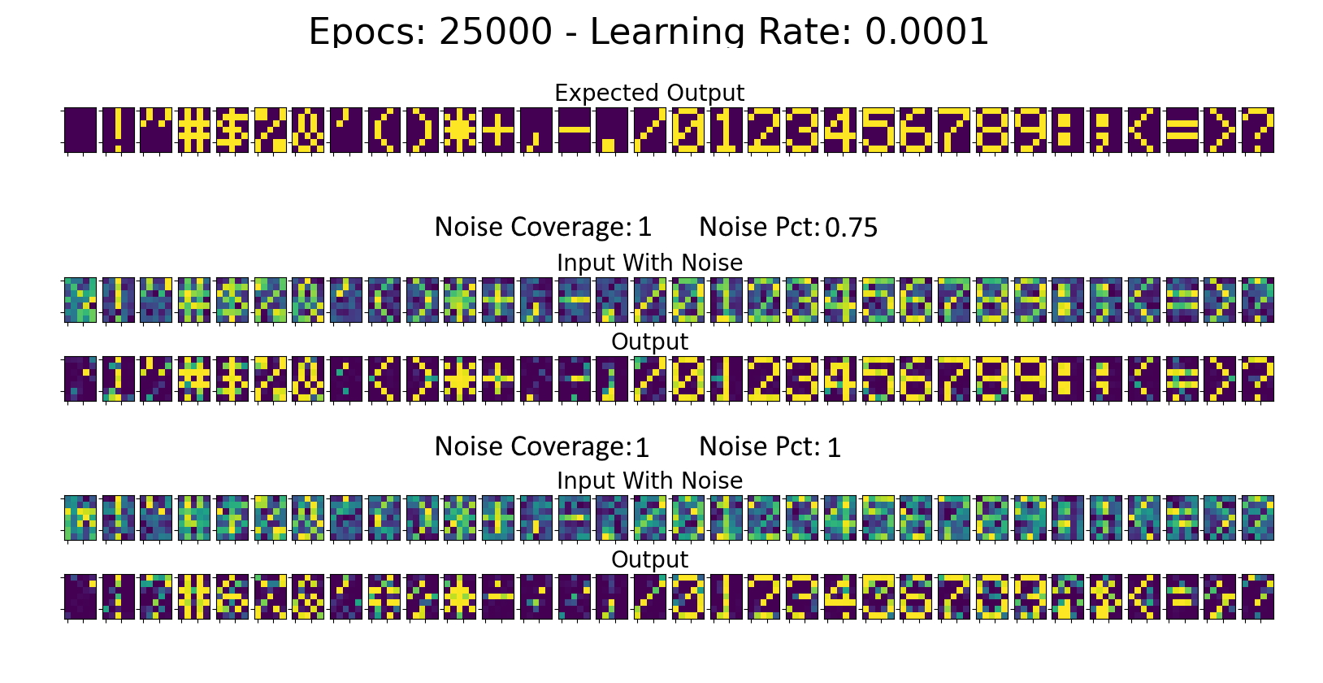
Variando el Ruido

Slide 24
03
VAE

Slide 25
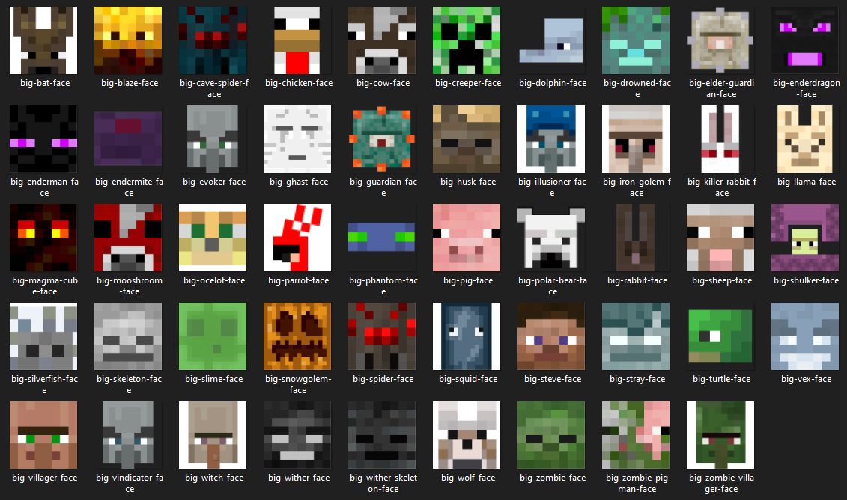
VAE con Caras de Minecraft

Slide 26
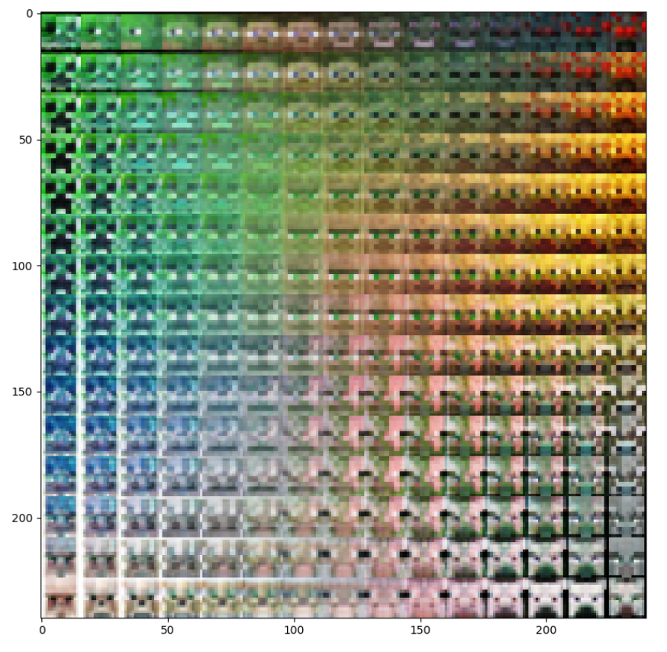
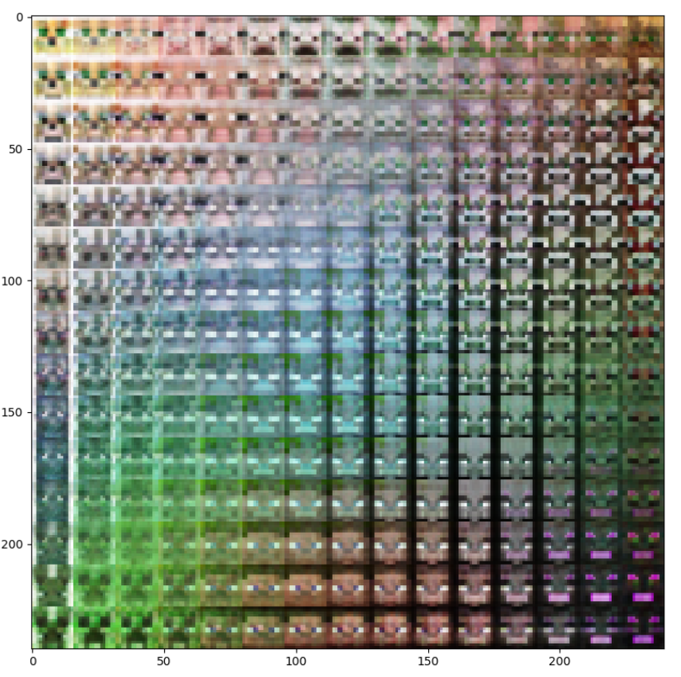
VAE con Caras de Minecraft

Slide 27

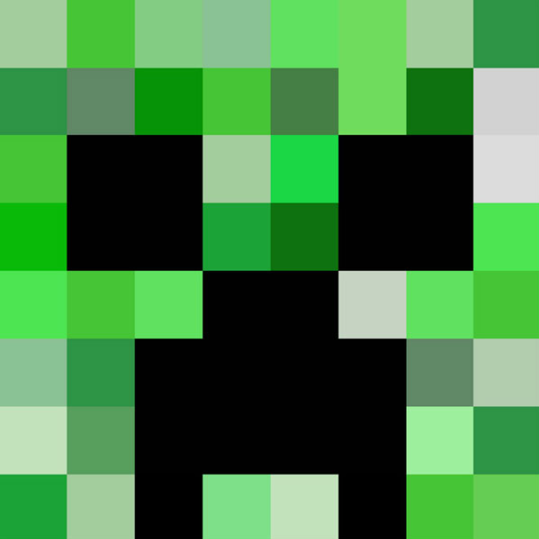
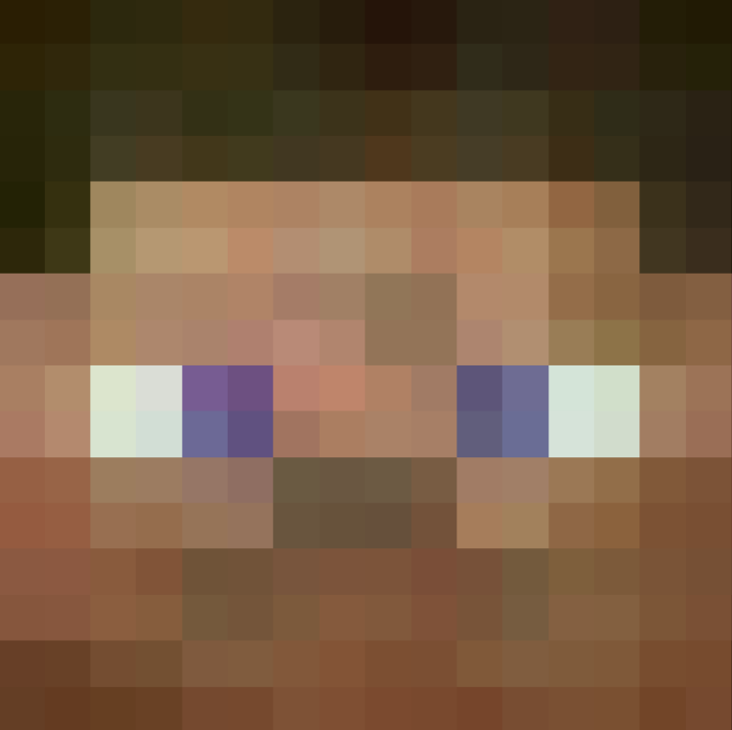
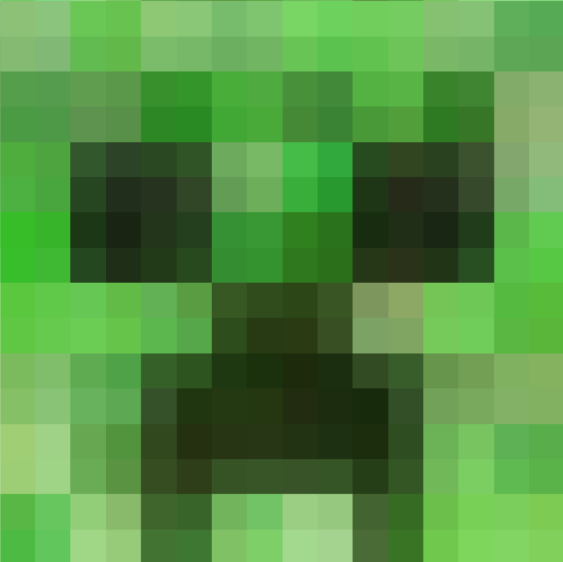
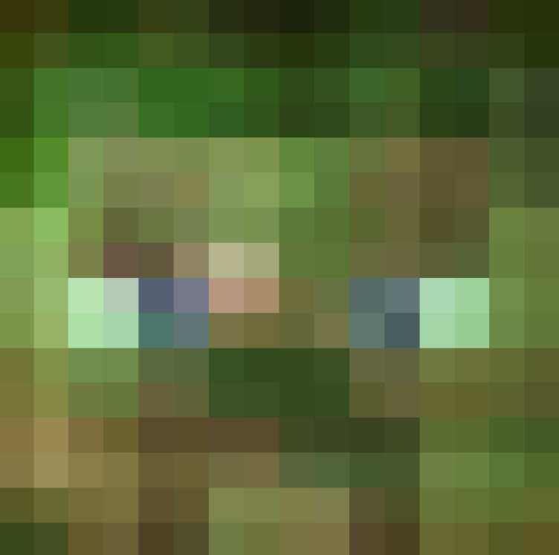
VAE con Caras de Minecraft
+
=

Slide 28


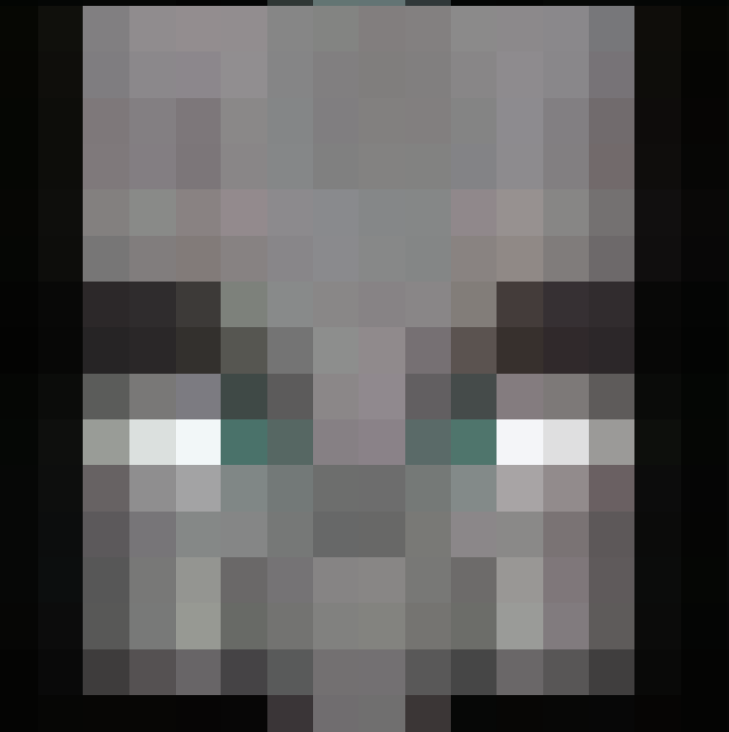

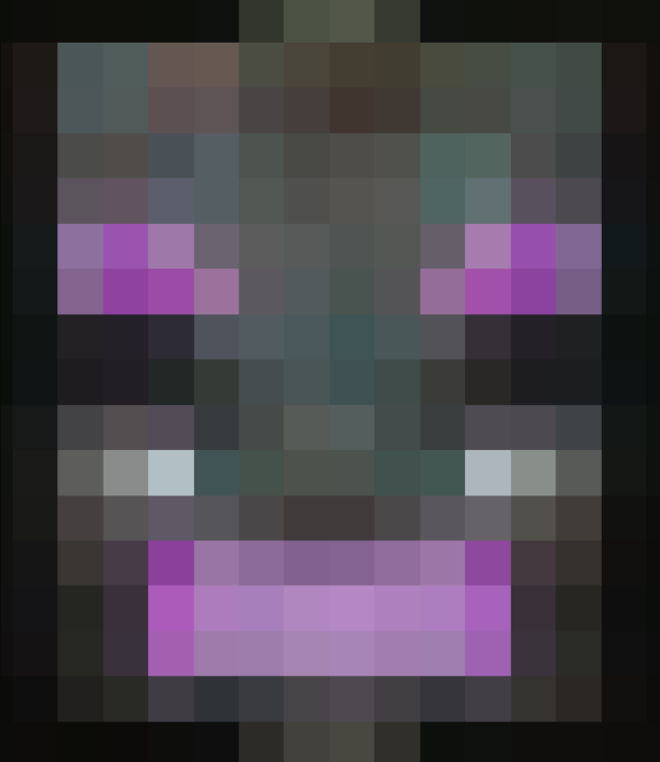
VAE con Caras de Minecraft
+
=

Slide 29
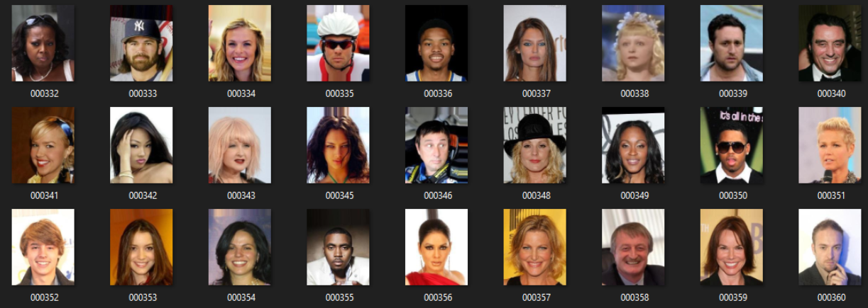
VAE con Caras de Celebridades

Slide 30
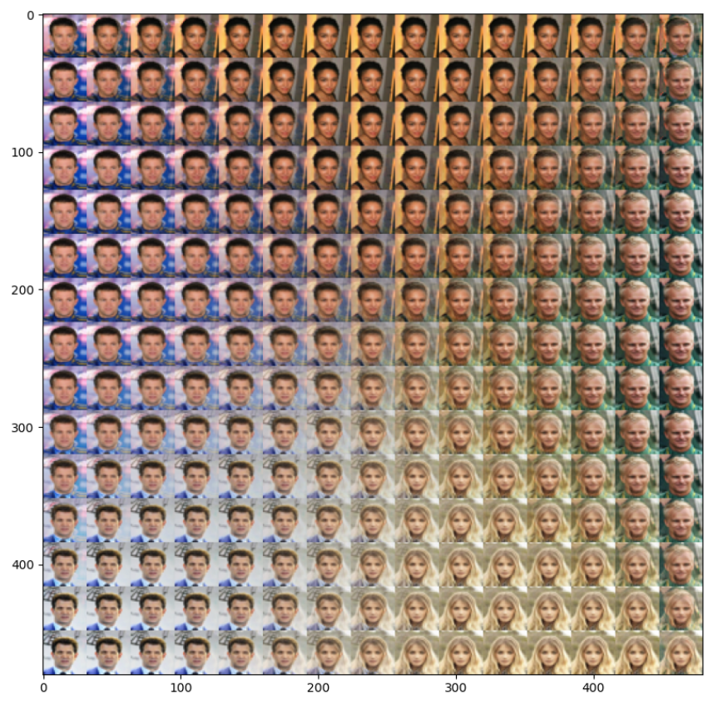
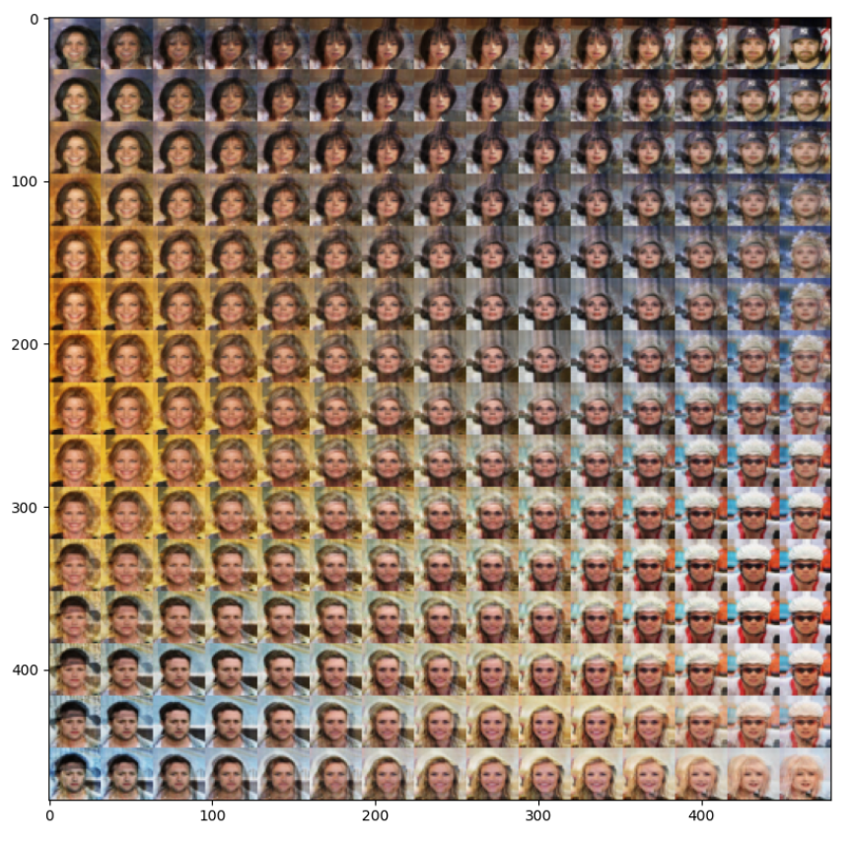
VAE con Caras de Celebridades

Slide 31

VAE con Caras de Desarrolladores

Slide 32
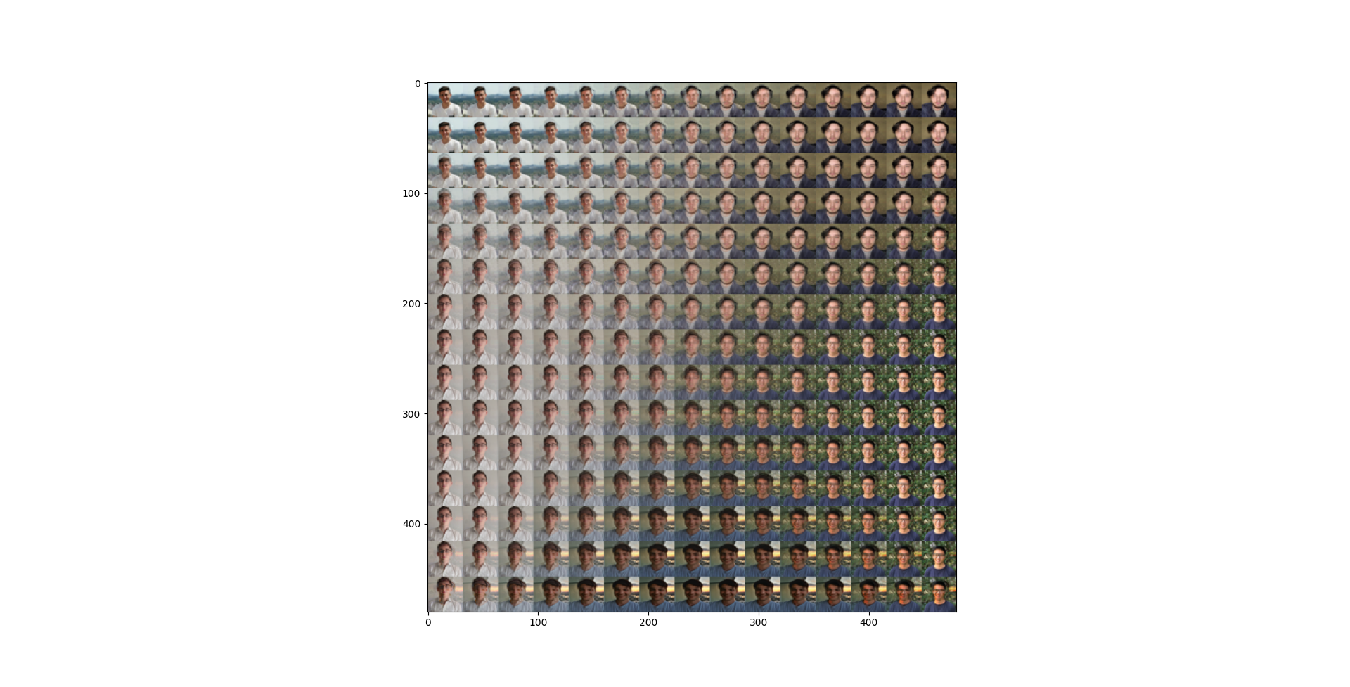
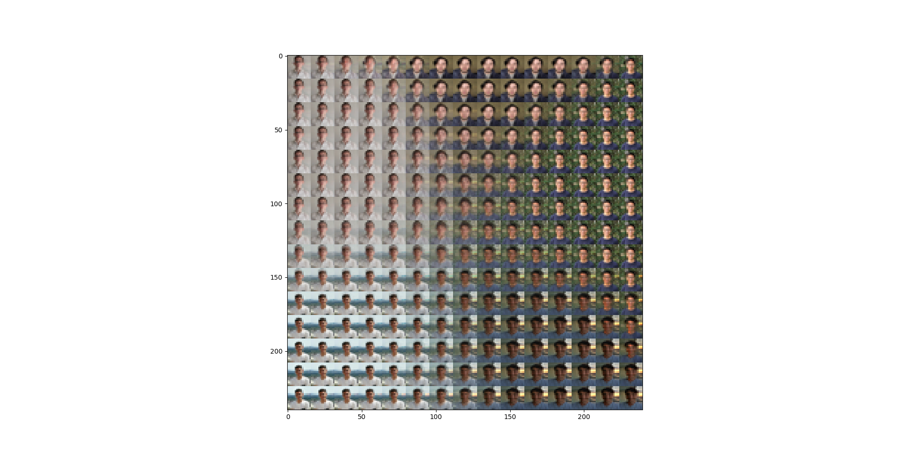
VAE con Caras de Desarrolladores

Slide 33
04
Conclusiones

Slide 34
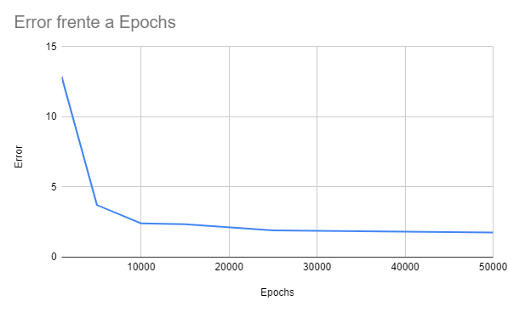
Epochs
Pudimos ver un gran incremento en la precisión del autoencoder variando la cantidad de epochs, sobre todo en el rango de las 1000-10000. Al aumentar mas el numero se presentan rendimientos decrecientes

Slide 35
El Espacio Latente
Nos pareció muy interesante como tirando números en el espacio latente y alimentando directamente al decoder se observó como este intentaba aproximar los caracteres y a veces mezclaba los mismos.
Los caracteres parecidos tambien, se encontraban más cercanos entre sí

Slide 36
Greedy Layer-Wise
Observamos que minimizar el error en cada transformación de dimensión no lleva necesariamente a una mejora en la codificación de la información a 2 dimensiones.
Sin embargo, es interesante conocer este algoritmo para casos donde se necesite perder la mínima cantidad de información en cada dimensión.

Slide 37
VAE
Observamos que si las dimensiones de las imágenes eran muy grandes, rápidamente ocurría un overflow, con lo cual era importante reducir la dimensionalidad del problema para un mejor procesamiento.
Por otra parte, observamos que en ciertos casos, lo que aprendía la red era una distribución que permitía un morphing entre imágenes similar a desvanecer una imagen sobre la otra.

Slide 38
¡Gracias Totales!
- Baiges, Matías Sebastián 59076
- Bilevich, Andres Leonardo 59108
- Margossian, Gabriel Viken 59130

Slide 39


